Slide 1
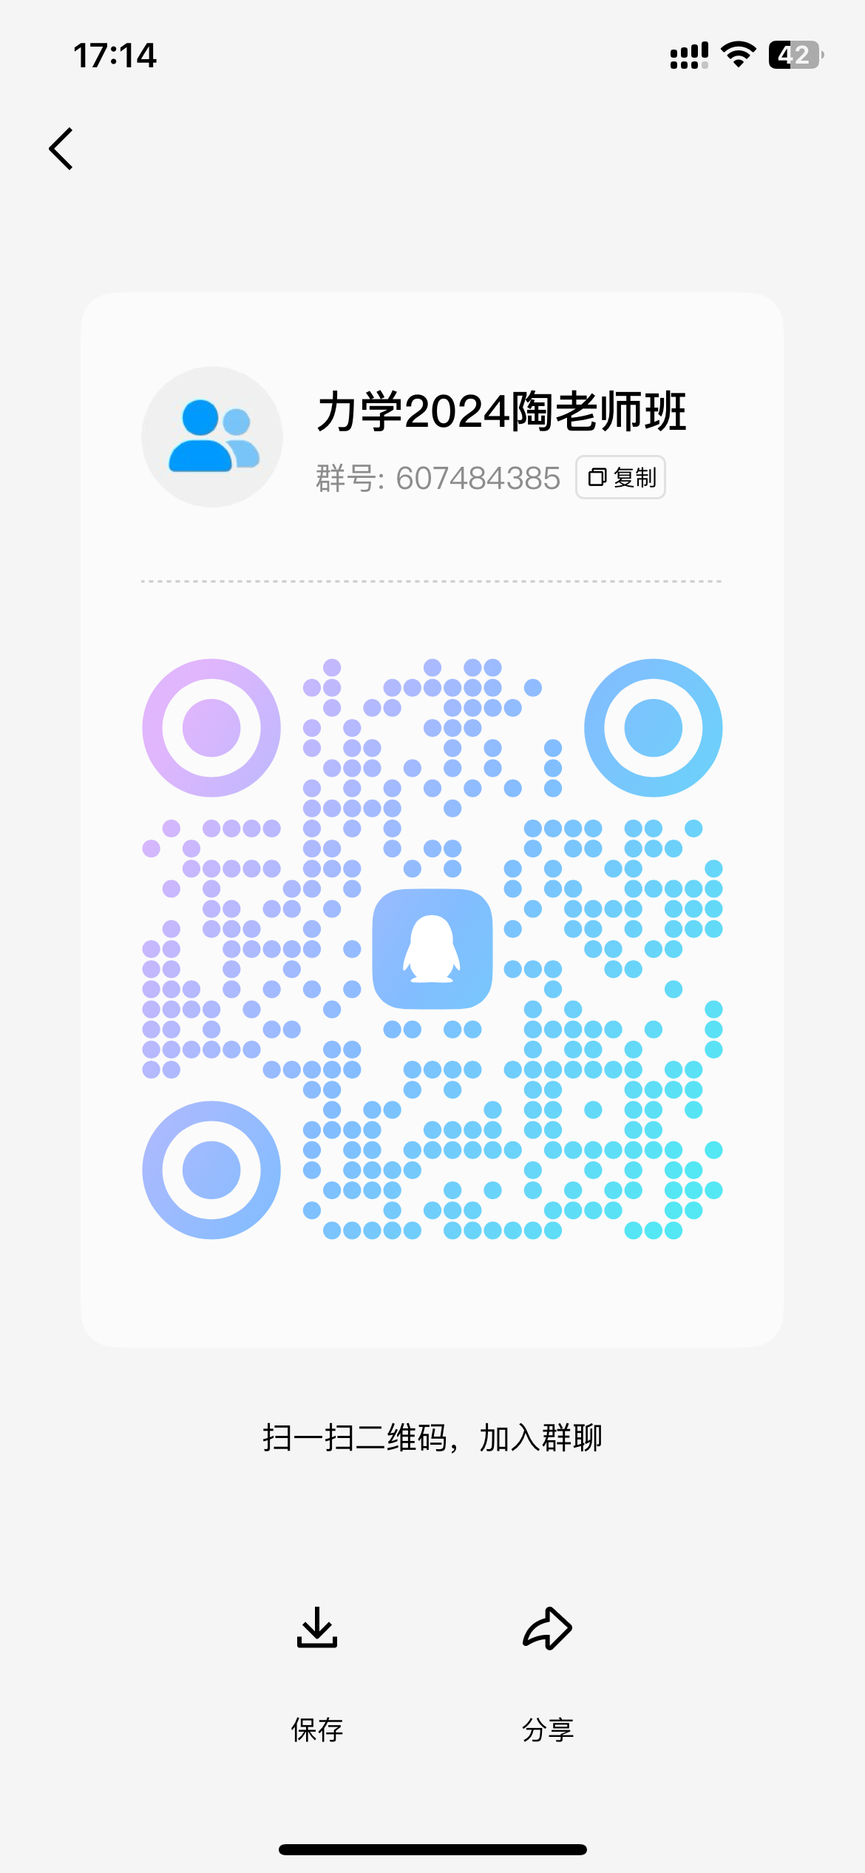


《力学》课程及《专题》讲座
陶 军
taojun@scu.edu.cn

Slide 2


Slide 3
两门课分工协作
 | 《力学》课程 | 《专题》讲座
学习任务 | 夯实基础知识 | 辅助《力学》课程的学习，激发兴趣，开阔视野，把握知识结构，形成主动探索式的学习方法
学习内容 | 基本知识 | 以物理数学历史、综合性的思考、有难度的问题、有深度的拓展为主要内容，其中50%左右的内容在《力学》课程中不触及
学习方法 | 紧跟课程节奏 定时完成作业 | 广泛探索，积极思考，善于分析
《力学》小班课程
必修课，3学分
由各个老师分班上课
讲解基本内容、例题和习题
《专题》大班讲座
选修课，1学分
由多名老师讲授，跟《力学》节奏一致，保持前后一周之内的时间差
内容：开阔视野、描绘知识结构
至少50%以上的拓展内容在《力学》课程中不触及
目的：塑造思维方式、总结学习方法

Slide 4
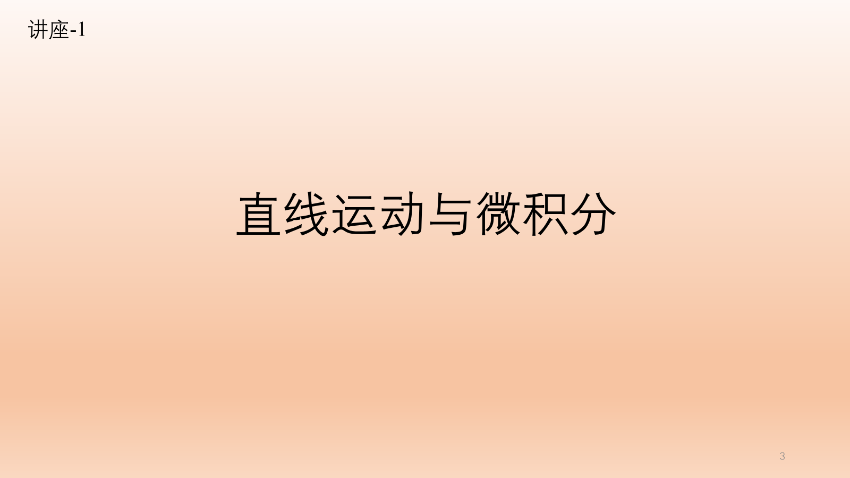
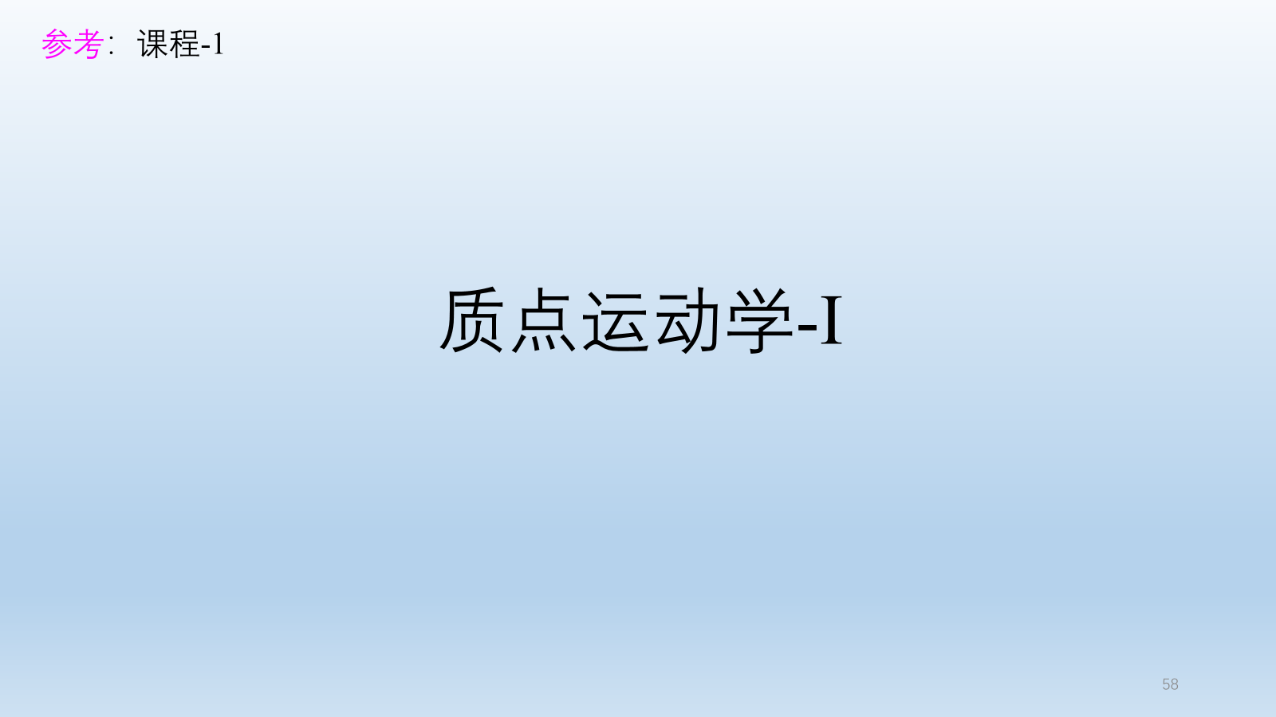

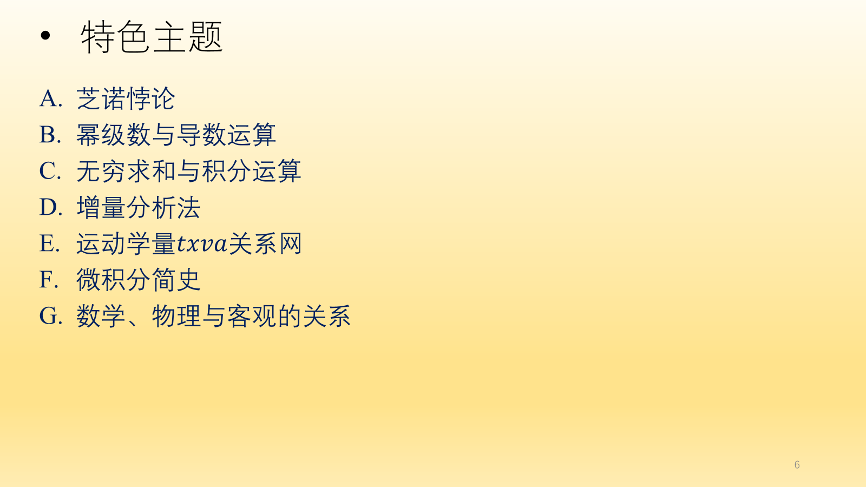
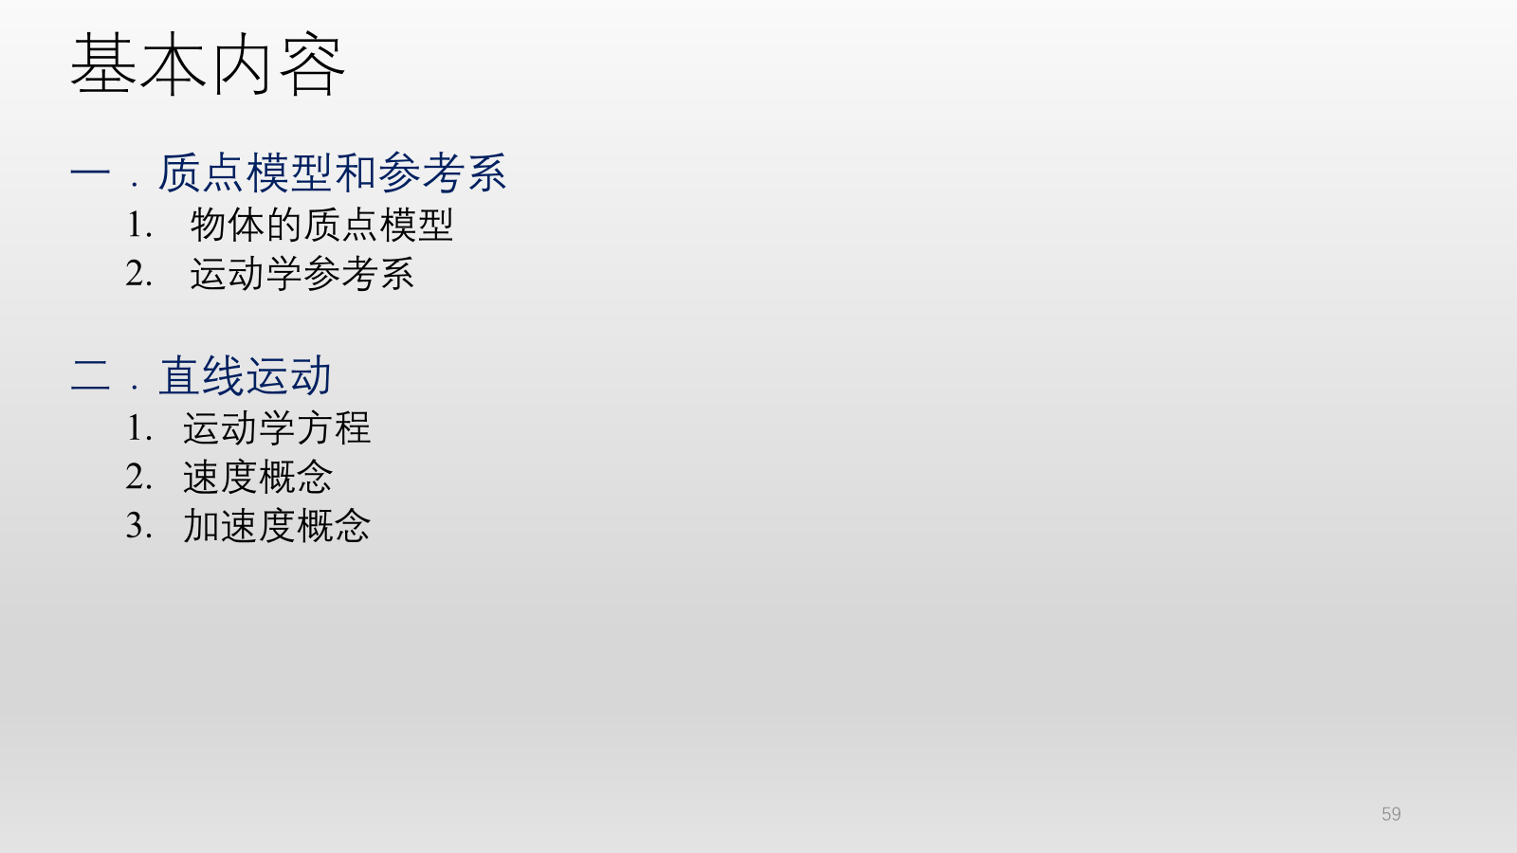

Slide 5
学习阶段
牛顿力学基本架构
讲座-1 直线运动与微积分 【课程-1 质点运动学-I】
讲座-2 曲线运动与矢量代数 【课程-2 质点运动学-II】
讲座-3 从惯性概念到三大定律 【课程-3 质点力学-I】
讲座-4 建模利器——微分方程 【课程-4 质点力学-II】
讲座-5 绝对时空观与非惯性系 【课程-5 质点力学-III】
讲座-6 能量守恒与范式转换 【课程-6 质点组-I】
讲座-7 从质点组力学到多体热学 【课程-7 质点组-II】
讲座-8 行星绕太阳与角动量 【课程-8 质点组-III】
讲座-9 转动的惯性——转动惯量 【课程-9 刚体-I】
讲座-10 复杂的滚动和进动 【课程-10 刚体-II】
讲座-11 以小见大的振动问题 【课程-12 弹性体-I】
讲座-12 波动是世界存在的方式 【课程-12 弹性体-II】
讲座-13 革新时空观 【课程-13 狭义相对论】
守恒律与范式转换
连续体
模型
革新

Slide 6
《力学》计分项目和规则
平时作业：在总分中占40分
教材每章作业、平时课堂小测验、签到
期中考试：在总分中占10分
开卷测试，按百分制给分，期末按比例折算
期末考试：在总分中占50分
闭卷测试，按百分制给分，期末按比例折算
注意：学校教务处规定必须指定期末考试强制及格线 —— 45分！

Slide 7
注意事项
平时作业、期中开卷考试等项目均按指定时间上课前排队交给分班老师或助教
重修、补休同学均需按时上交上述项目
逾期项目在期末前补足可根据情况至少占相应项目分的50%
未交亦未补足的项目计为0分

Slide 8
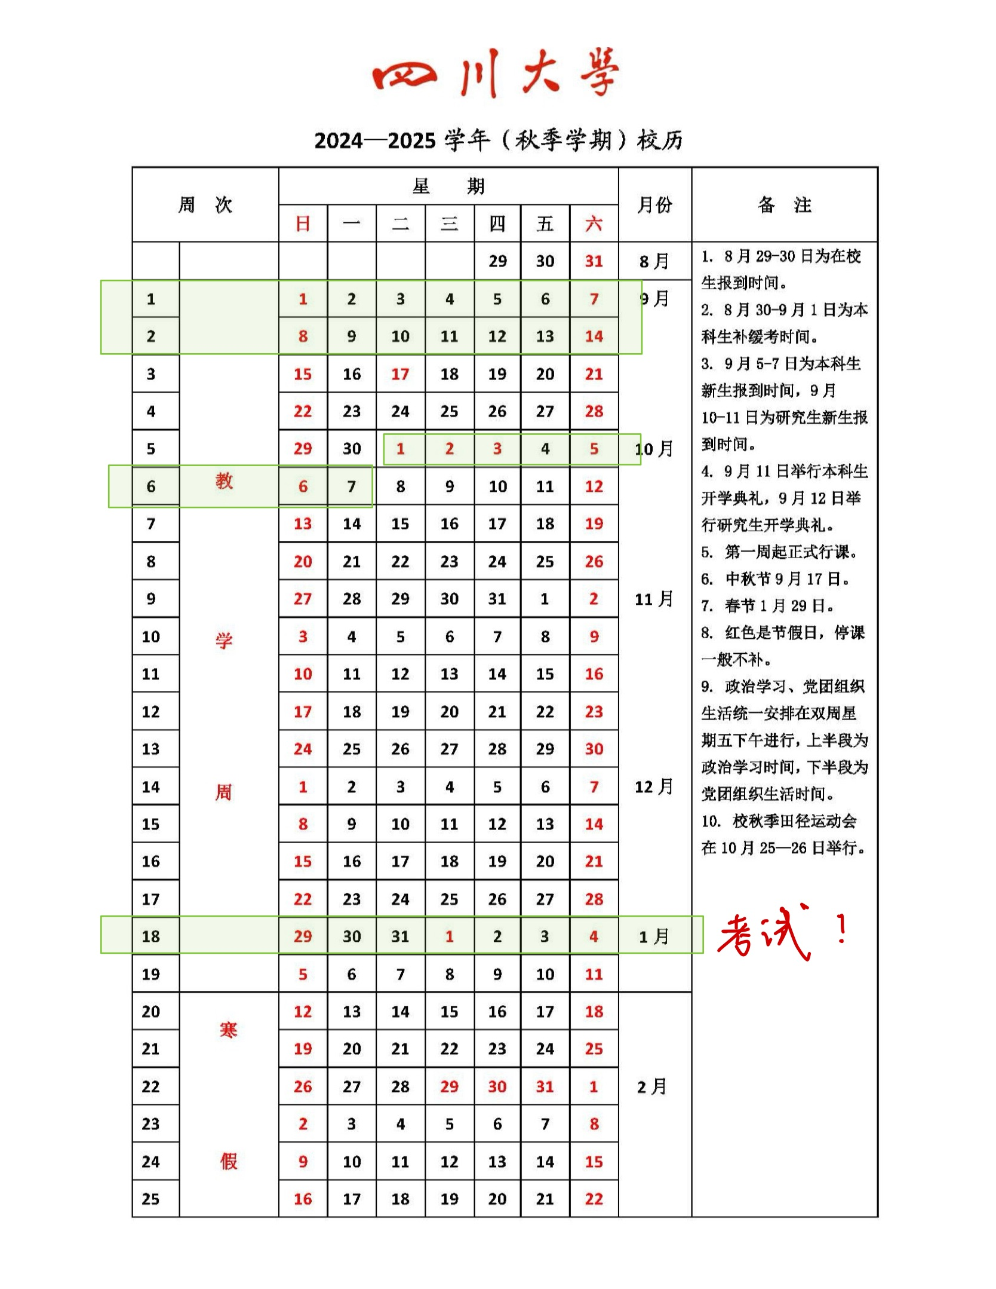
教学周
跟中学相比，节奏猛然加快！
大约一周一章！还要求融会贯通
授课时间约13~14周！

Slide 9



学习态度是关键
同学甲：
老师！您瞅一下嘛！我这个推对了没有嘛？
眼巴巴望着老师
同学乙：
老师！您等下，我这个好像还没推对。
动笔推！要主动！
判断力—— 你的训练目标！

Slide 10

笔头要勤快
学习有三个要点：动笔！动笔！还是动笔！

Slide 11
尽快适应大学
高中生 vs 大学生
高中物理 vs 大学物理
高中老师 vs 大学老师
力学 vs 其他物理专业课
物理 vs 数学
交流讨论 >> 死记硬背

Slide 12
寒假别啃力学了，下学期也不是以力学为主了！寒假可以摸一下Mathematica、Python、Matlab之类的工具软件
老师，不好意思，这学期太忙，没来得及仔细学习，请寒假给推荐好的《力学》参考书，我回家补起来！

Slide 13
结束

